Slide 1
26.
Les verbes
pronominaux

Slide 3
Τα ρήματα μέσης φωνής, είναι όσα στο απαρέμφατό τους έχουν την αντωνυμία se
Se laver
Se coucher

Slide 4
Για να τα κλίνω, βάζω ανάμεσα στην αντωνυμία υποκείμενο και στο ρήμα τις αντωνυμίες :
me nous
te vous
se se

Slide 5
Je lave le chien = πλένω το σκύλο
Je me lave = πλένομαι

Slide 6
Se laver = πλένομαι
Je me lave
Tu te laves
Il/elle se lave
Nous nous lavons
Vous vous lavez
Ils/elles se lavent

Slide 8
Προσοχή στον αρνητικό τύπο
Je ne me lave pas
Tu ne te laves pas
Il/elle ne se lave pas
Nous ne nous lavons pas
Vous ne vous lavez pas
Ils/elles ne se lavent pas

Slide 9
(f)
φ

Slide 10
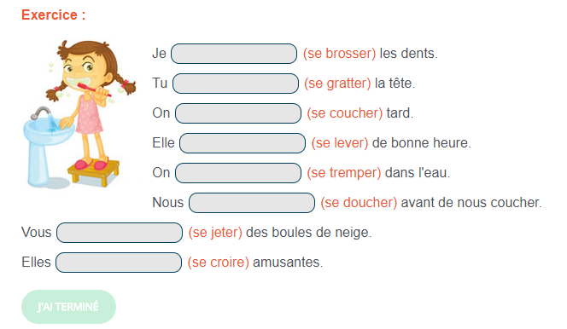
(f)

Slide 11
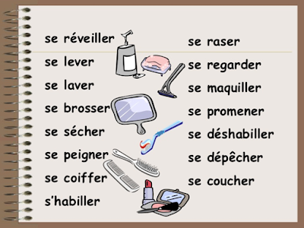

Slide 12
Βάλε τα ρήματα
των παρενθέσεων
στο κατάλληλο πρόσωπο
του Ενεστώτα
(f)

Slide 13
Elle (se lever) à 8 heures.
Je (s’appeler) Georges.
Tu (se coucher) tôt.
Nous (s’appeler) Jules et June
Il (se raser) tous les matins.
Elles (se maquiller) pour aller au cinéma.

Slide 14
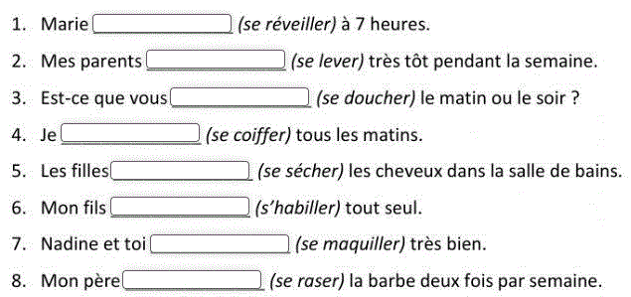

Slide 15
Βάλε
τις παρακάτω φράσεις
στον αρνητικό τύπο
(f)

Slide 16
Il s’appelle Tino.
Nous nous brossons
Elle se promène à la campagne
Vous vous déshabillez.
Tu te réveilles à 6 heures;
Elles se coiffent .

